Slide 1


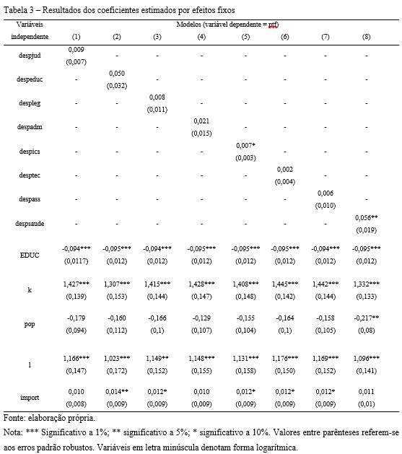
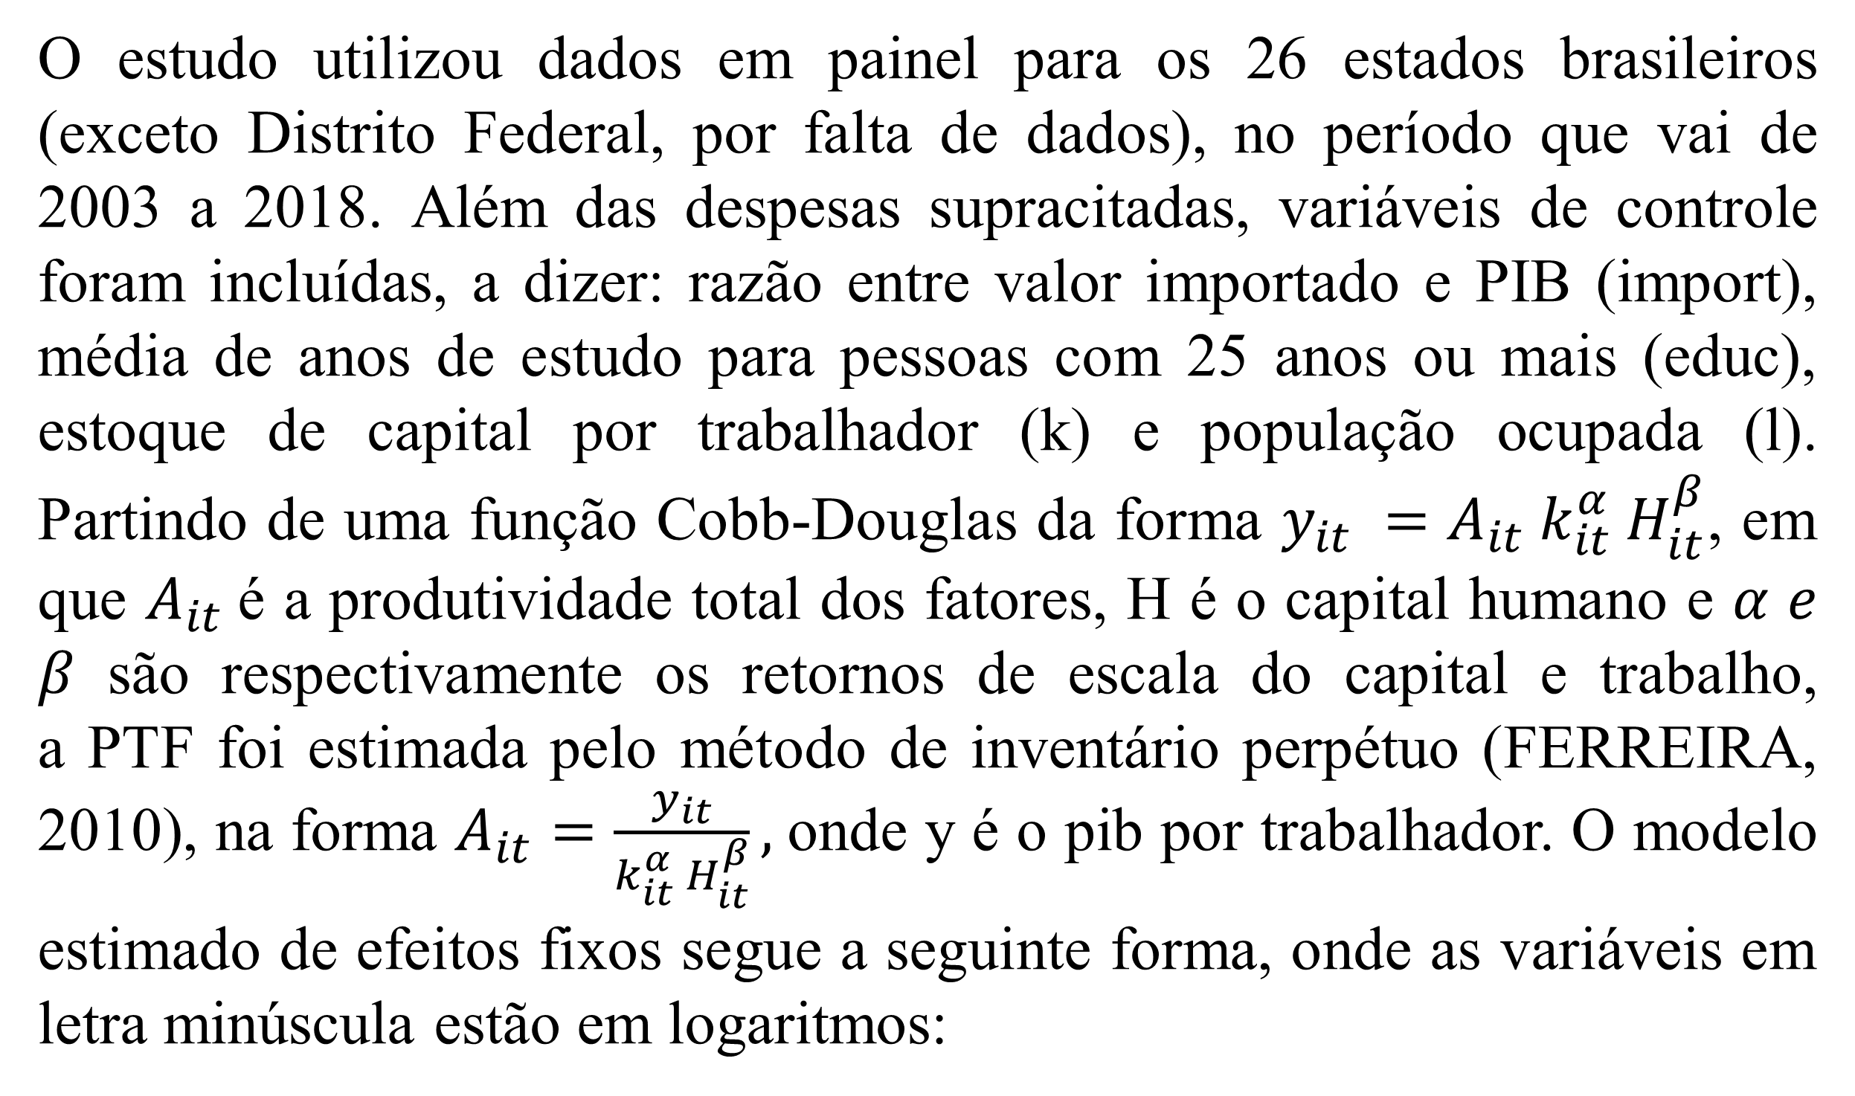
PRODUTIVIDADE TOTAL DOS FATORES E DESPESAS PÚBLICAS DOS ESTADOS BRASILEIROS: UMA APLICAÇÃO DE DADOS EM PAINEL
Yago Ramalho Silva¹; Edson Zambon Monte²
¹ Estudante PIBIC/PIVIC; ² Professor Orientador
INTRODUÇÃO
Grupo de Pesquisa em Econometria
A Produtividade Total dos Fatores (PTF) é um indicador essencial para se compreender o processo de crescimento econômico (OECD, 2001), de forma que estudos sobre fatores que a impactam, tais como infraestrutura, educação, entre outros, têm se mostrado cada vez mais relevantes. Em particular, as incursões na literatura quanto ao impacto dos gastos públicos na PTF não apresentam consensos. No Brasil, a PTF tem apresentado queda nas últimas décadas, especialmente se comparado com outros países (MATION, 2014). Considerando essa tendência de queda e a elevação de gastos públicos improdutivos no país (CÂNDIDO JÚNIOR, 2001), insere-se nessa problemática a questão norteadora da pesquisa: objetiva-se estimar as PTFs dos estados brasileiros, avaliando sua relação com as despesas públicas por função, a partir da metodologia de dados em painel, para o período anual de 2003 a 2018. O subprojeto está alinhado ao projeto registado na PRPPG denominado “Métodos e modelos matemáticos, econométricos e estatísticos aplicados à economia” (N°. 10164/2020).
OBJETIVO
Este trabalho teve como objetivo verificar as relações entre a produtividade total dos fatores dos estados brasileiros e as seguintes despesas públicas por funções: i) judiciário; ii) legislativa; iii) administrativa/planejamento; iv) educação; v) indústria, comércio e serviços; vi) ciência e tecnologia; vii) assistência social; e, viii) saúde.
METODOLOGIA
O estudo utilizou dados em painel para os 26 estados brasileiros (exceto Distrito Federal, por falta de dados), no período que vai de 2003 a 2018. Além das despesas supracitadas, variáveis de controle foram incluídas, a dizer: razão entre valor importado e PIB (import), média de anos de estudo para pessoas com 25 anos ou mais (educ), estoque de capital por trabalhador (k) e população ocupada (l). Partindo de uma função Cobb-Douglas da forma $y_{it} =A_{it} k_{it}^{α} H_{it}^{β}$, em que $A_{it}$é a produtividade total dos fatores, H é o capital humano e 𝛼 𝑒 𝛽 são respectivamente os retornos de escala do capital e trabalho, a PTF foi estimada pelo método de inventário perpétuo (FERREIRA, 2010), na forma $A_{it}=\frac{y_{it}}{k_{it}^{α} H_{it}^{β}},$onde y é o pib por trabalhador. O modelo estimado de efeitos fixos segue a seguinte forma, onde as variáveis em letra minúscula estão em logaritmos:
Para o caso das despesas não significativas, gastos com judiciário, legislativo, assistência e previdência e funções administrativas, pode estar relacionado com as ineficiências advindas da qualidade das instituições, do excesso de burocracia, etc. Também inexpressivo, os gastos com tecnologia não se mostram relevantes na medida em que o setor tecnológico e P&D, em geral, não são grandes destaques no Brasil. Mais curioso é o caso das despesas com educação, que possivelmente pode ser explicado pela necessidade de uma análise mais qualificada da alocação de recursos (accountability), que foge do escopo desta pesquisa.
CONCLUSÕES
A estimação da produtividade total dos fatores está de acordo com o que a literatura sugere, apresentando tendência de queda no período considerado. As despesas em geral se mostraram não significativas em relação a PTF, com exceção das despesas com saúde e indústria, comércio e serviços, ambas possivelmente explicadas por fatores contextuais e já explorados na literatura. Destaca-se que a despesa com educação se mostrou não significativa, o que pode ser explicado pela predominância de gastos ineficientes e desvios no setor, mas sua avaliação exigiria uma análise com metodologias mais específicas. De maneira análoga, a irrelevância das despesas com judiciário, legislativo, assistência e previdência provavelmente está associada à natureza ineficiente desses gastos, marcados por baixa qualidade institucional, burocracia, etc.
$${ptf}_{it}={α_{i}+ β_{1}despesa}_{it}+β_{2}pop_{it}+β_{3}{EDUC}_{it}+{β_{4}k}_{it}+{β_{5}l}_{it}+β_{6}import_{it}+ε_{it}\text{.}$$
RESULTADOS E DISCUSSÕES
Todas as despesas por função apresentaram sinal positivo nas estimações. No entanto, somente a despesa com a função Indústria, Comércio e Serviços e a função Saúde apresentaram resultados significativos, conforme tabela a seguir. Assim, os resultados estão próximos da hipótese inicial de que nem todas as despesas apresentariam contribuições relevantes aos níveis de produtividade estadual.
A função indústria, comércio e serviços muito provavelmente tem a relação mais direta, na medida em que diz respeito às atividades econômicas basilares. Já a despesa com saúde resulta, segundo Raghupathi e Raghupathi (2020), num primeiro momento, em melhorias no capital humano e na produtividade, e está positivamente correlacionada com indicadores econômicos como renda e produtividade do trabalho.
REFERÊNCIAS
CÂNDIDO JÚNIOR, J. O. Os gastos públicos no Brasil são produtivos? Planejamento e Políticas Públicas, v. 2, p. 233-260, 2001.
FERREIRA, P. C. Eficiência e produtividade total dos fatores em Minas Gerais, Ensaios Econômicos, n.705, 2010.
MATION, L. F. Comparações internacionais de produtividade e impactos do ambiente de negócios. In: DE NEGRI, F.; CAVALCANTE, L. R. (Org.). Produtividade no Brasil: desempenho e determinantes, v. 1, 1 ed. Brasília: IPEA: ABDI, 2014. p. 173-201.
OECD. Measuring productivity – OECD Manual: measurement of aggregate and industry-level productivity growth. OECD Publishing: Paris. 2001.
RAGHUPATHI, V.; RAGHUPATHI, W. Healthcare Expenditure and Economic Performance: Insights from the United States Data. Frontiers in public health, v. 8, p.156, 2020.

